Slide 1

Kunsten i livet?
Notes:
For ein tittel! Og når kun det beste er godt nok! Professorer og øli som seier eg må lytte til hjertet mitt! – eg trur på mennesket evne til refleksjon. Denne evna lærer vi med livet og vi må dyrke den og hegne om den.

Slide 2
Kva er kunst for deg?

Slide 3

Kva er estetikk?
Estetikk (fra gresk aisthesis, αἴσθησις, «sansekunnskap» eller «oppfatning») er den delen av filosofien som omhandler «læren om det vakre og skjønne i kunsten». Betegnelsen estetikk ble for første gang brukt av den tyske filosofen Alexander Gottlieb Baumgarten (1714–1762) i boken Aesthetica 1750–1758

Slide 4
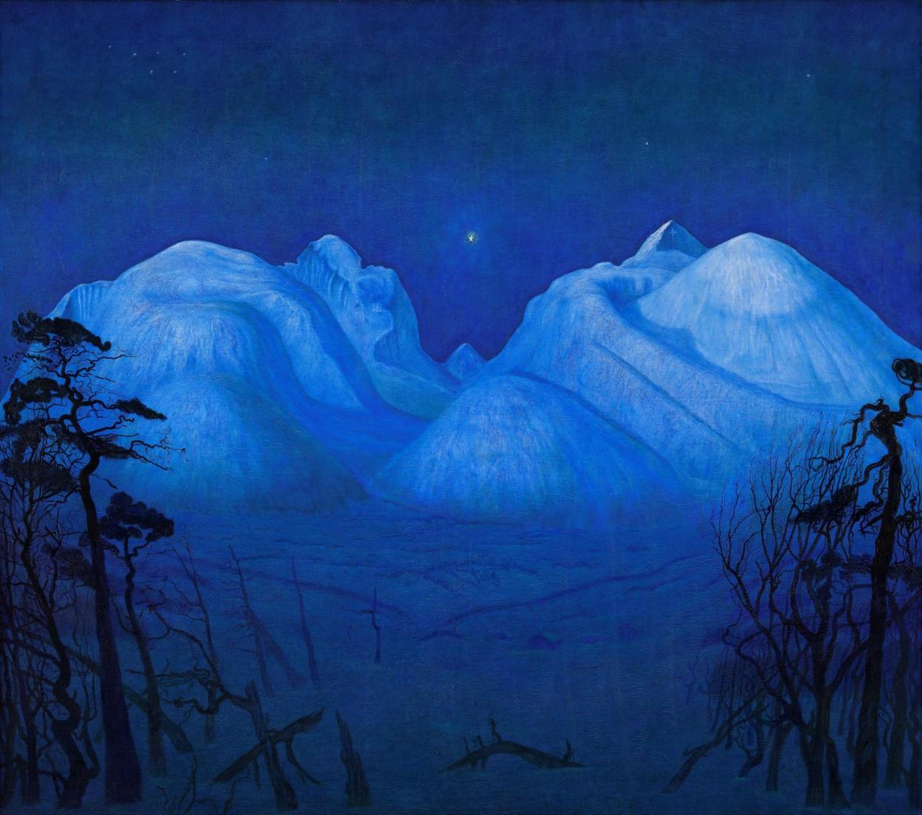
Notes:
Harald Solberg, Uendelig landskap

Slide 5
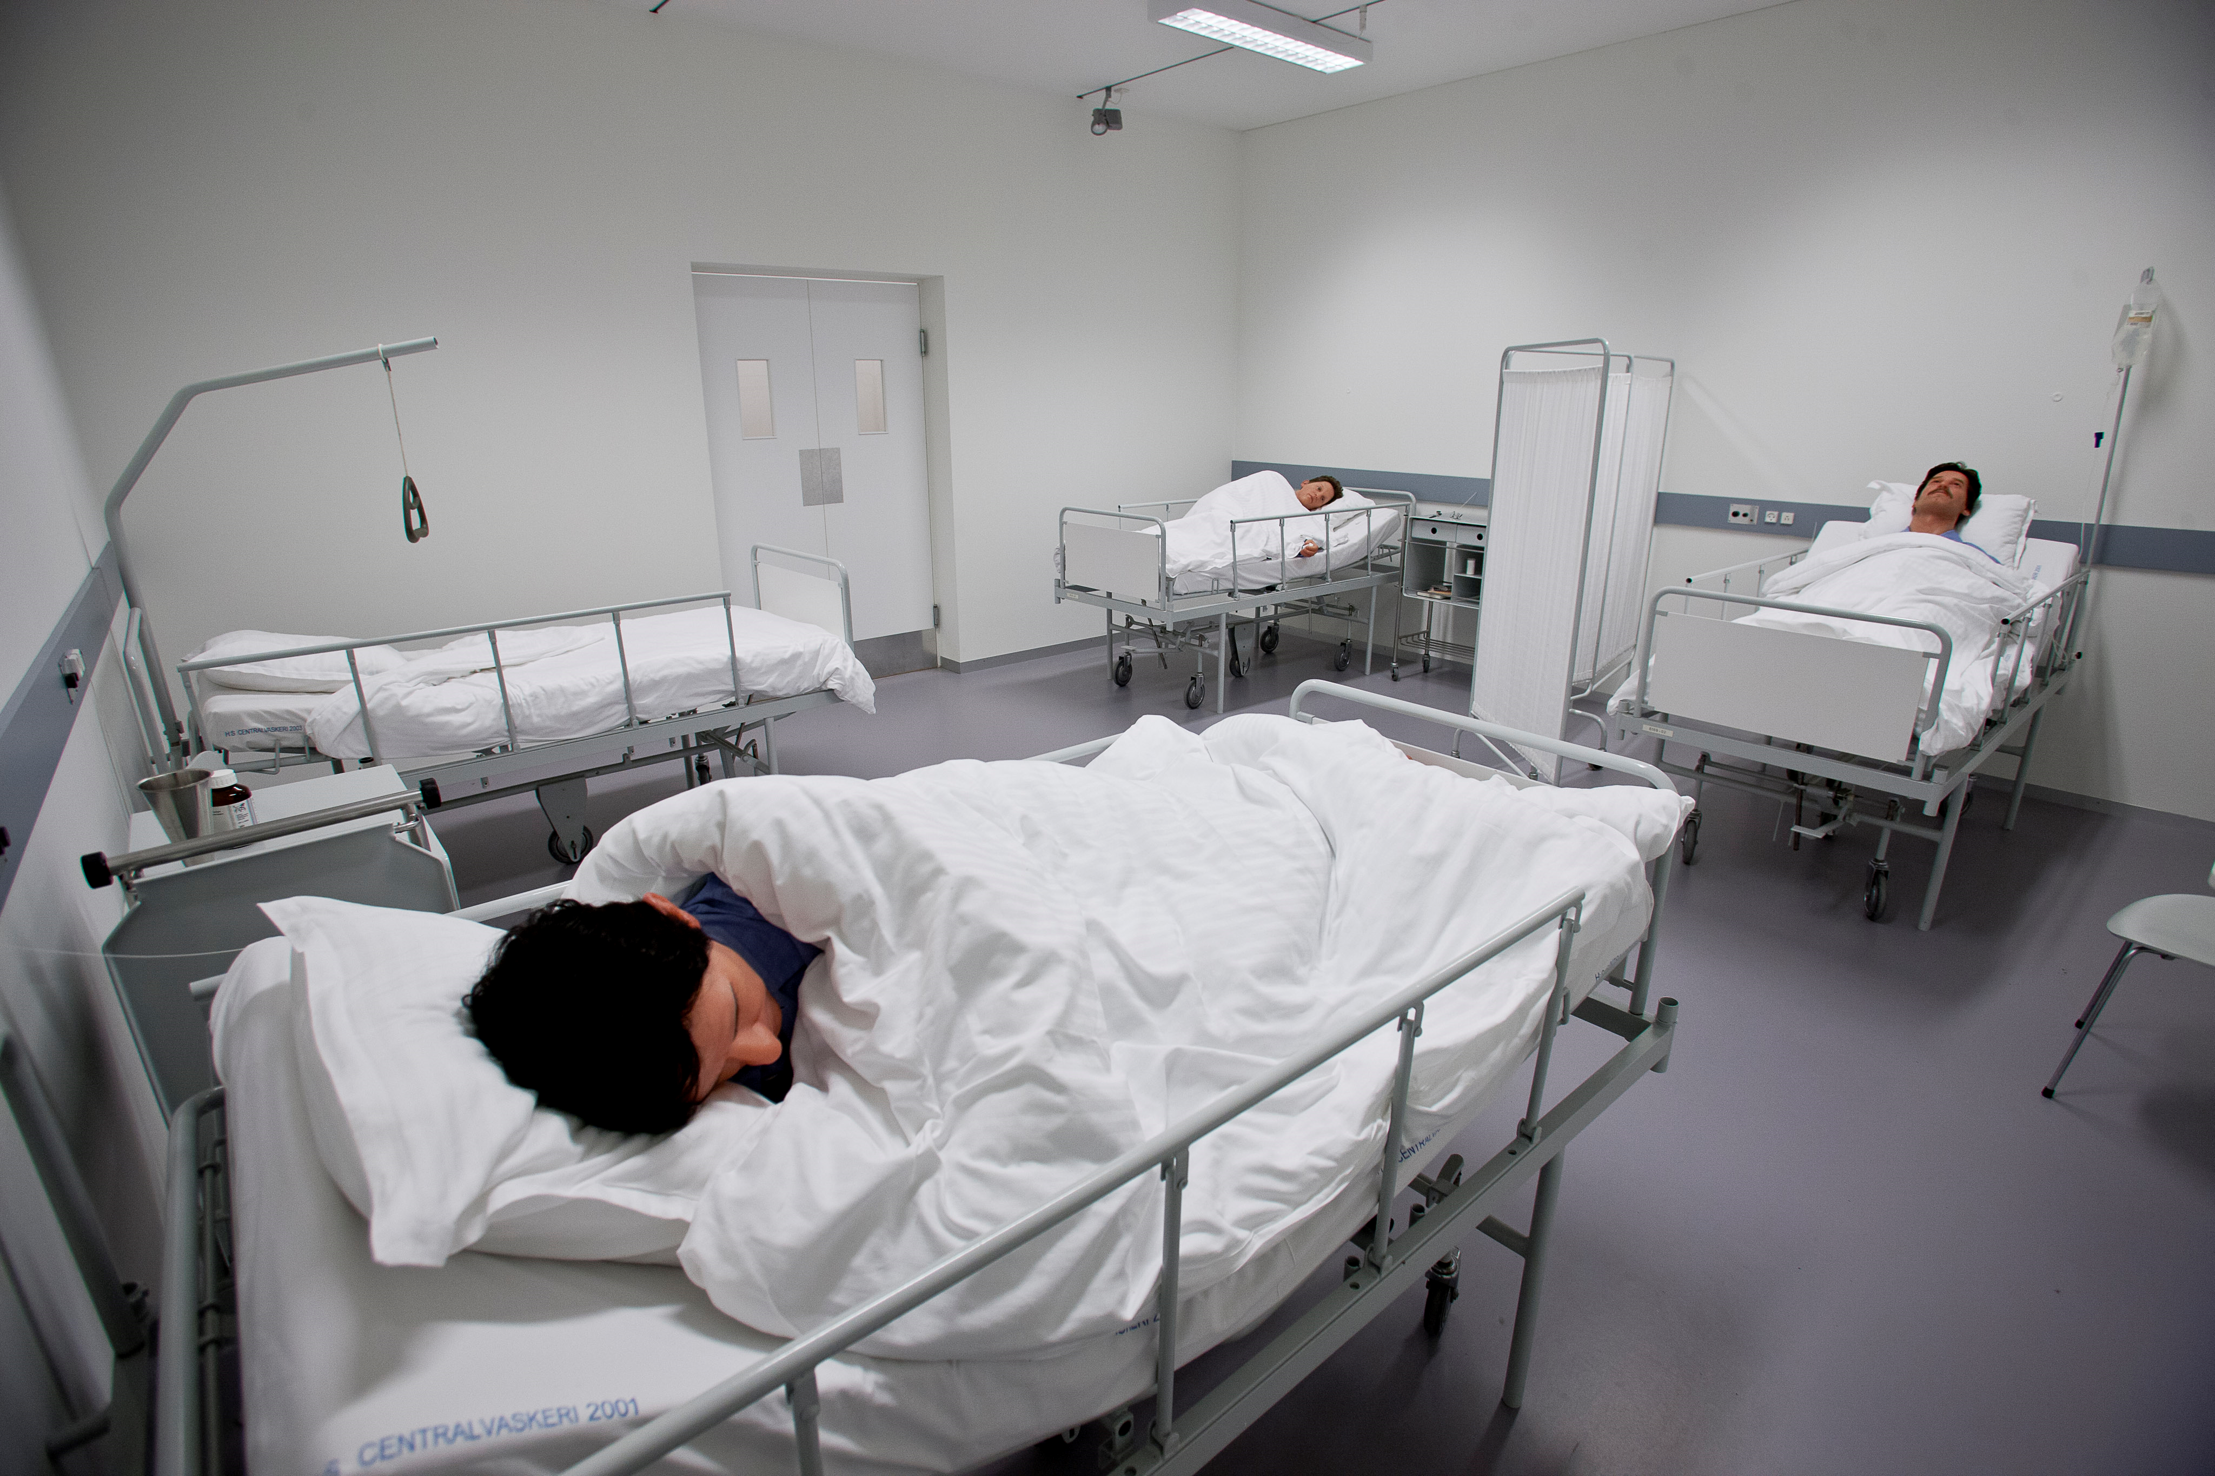
Notes:
Elmgren og dragset, please, keep quiet! 2003 – Statens museum for kunst.

Slide 6
Følelser og empati
Notes:
Vi ser, vi katregoriserer, vi sorterer, vi føler, vi bedømmer vi reflekterer. - EMPATi og speilneuroner!!!

Slide 7
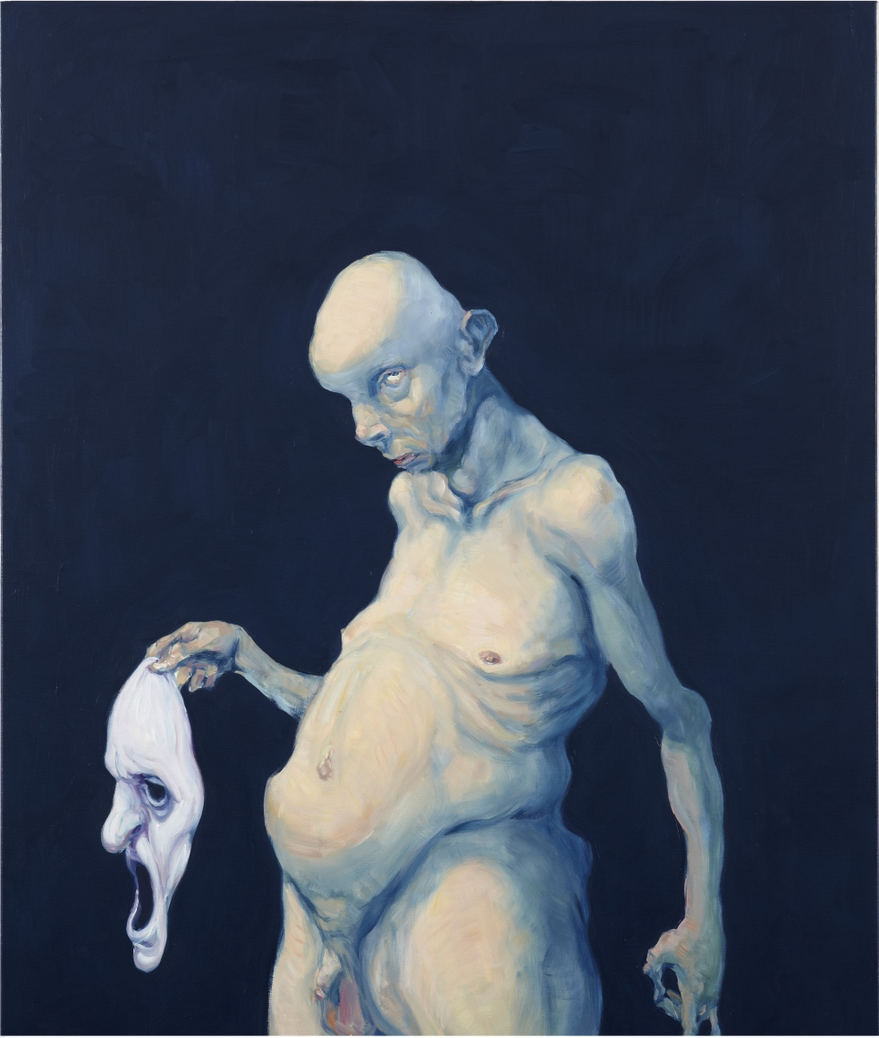
Simpelt mandsportæt 1, 2011, Michael Kvium
Notes:
Finne og lage meining – kva ser de her?

Slide 8
Finne og lage meining
Notes:
Vi får eit ser, vi

Slide 9
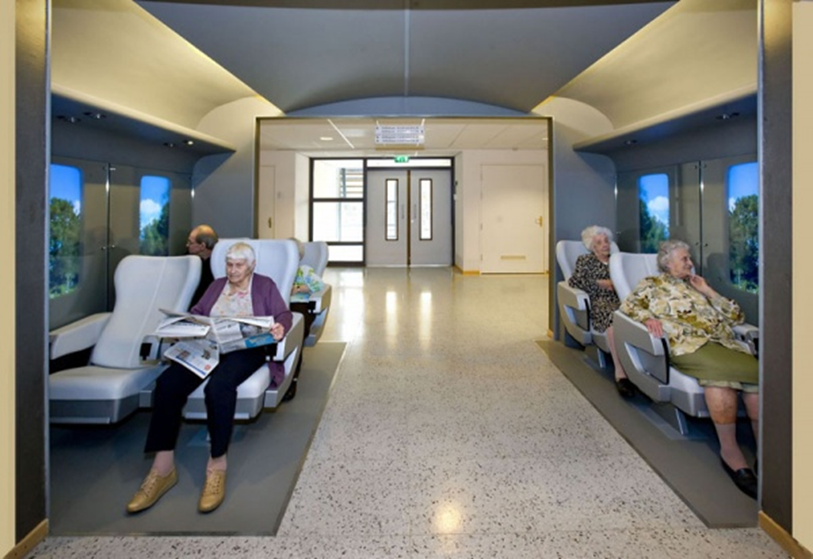
De Coupê av Lino Hellings og Yvonne Dröge Wendel, De Bieslandhof nursing home, Delf.
Notes:
Kunstnarens måte å finne meining og verdighet på!

Slide 10
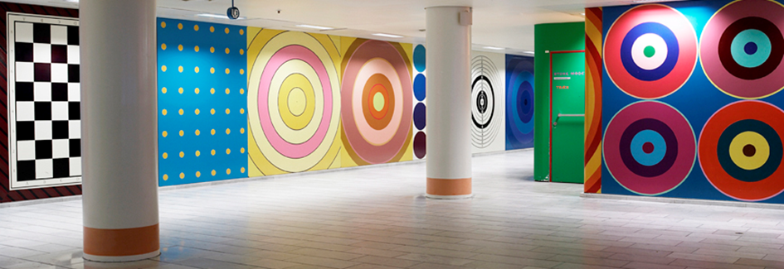
Poul Gernes, på Herlev hospital
Notes:
Overdrivelse, rytme og stil

Slide 11
Overdrivelse, rytme og stil
Notes:
Babysnakk, musikk,

Slide 12
Tilhørighet
Notes:
Kva er tilhørighet?

Slide 13
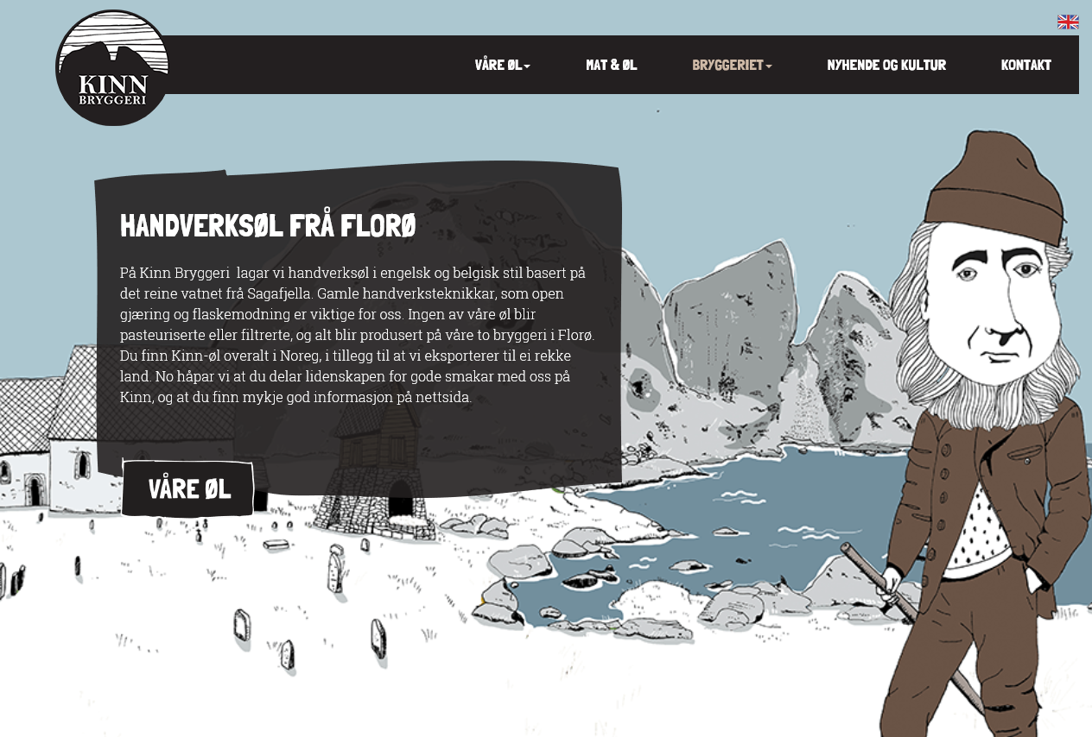

Slide 14
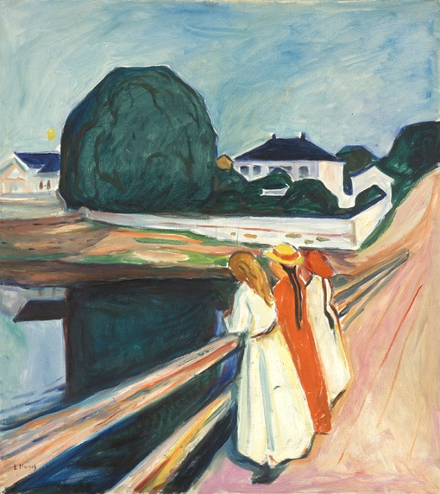
Pikene på broen, Edvard Munch, 1927
Notes:
Felles bilde, felles historie,

Slide 15
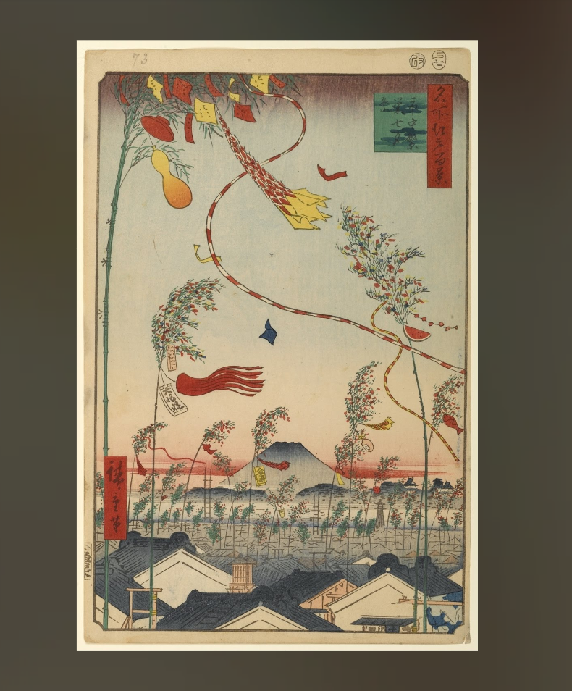
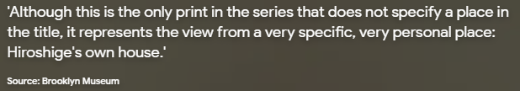
Notes:
Vi kjenner igjen. VI ser forskjellig – undersøkelse med eit bilde av eit akvarium- Europearane såg fisken. Japanarane såg vatnet.

Slide 16

Ytring

Slide 17
Samfunn uten kunst?

Slide 18
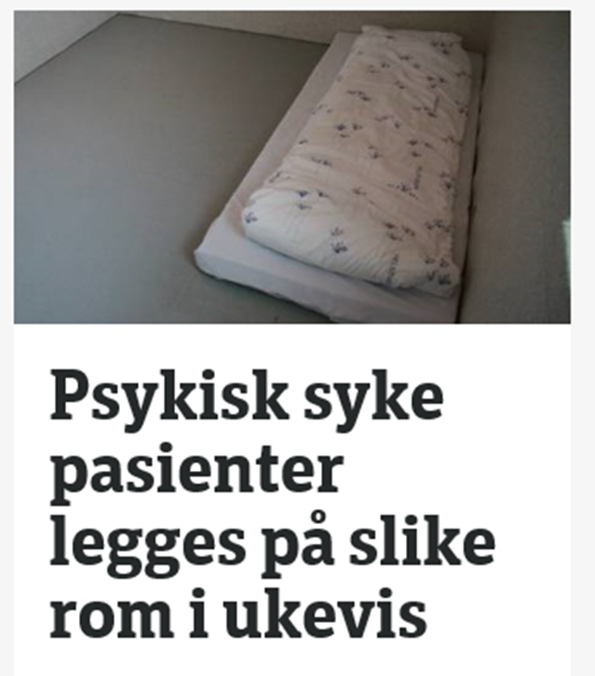

Slide 19
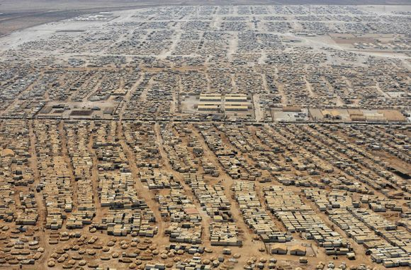
1,4 millioner syriske flyktninger i Jordan

Slide 20
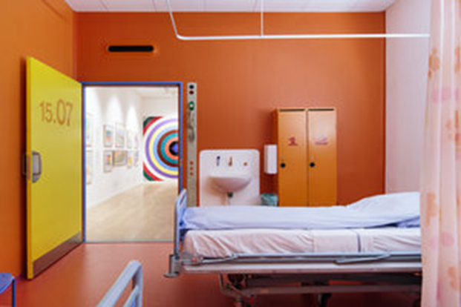

Slide 21
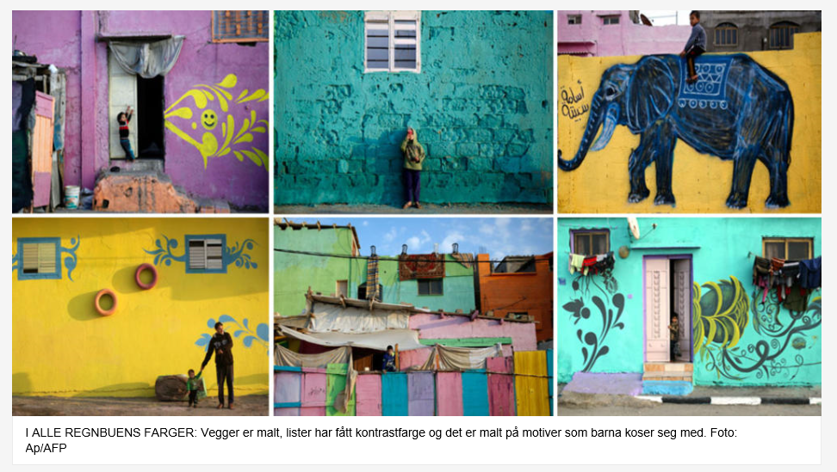
Notes:
På tv2 nett 23.12.2015 - – De har ryddet og fikset. Da jeg kom hit var de i gang med å male og jeg skjønte ingenting. Jeg kjente faktisk ikke området igjen, forteller Karam Abdel-Bari som bor i flyktningleiren.
Siden midten av november har mer enn 30 frivillige palestinske kunstnere deltatt i prosjektet. En del av flyktningleiren er omgjort fra grå betong til fargerike vegger, med kontrastlister og dekor.
Shati flyktningleir i Gaza by er en halv kvadratkilometer stor, og det bor 87.000 mennesker der.

